Slide 1

De la Reactividad a la Innovación: Un Insight sobre el Rendimiento de los Equipos tecnológicos
Hecho por: Víctor Delgado
Diagnóstico estratégico sobre el impacto de la deuda técnica en la capacidad de entrega (Q4 2025 - Q1 2026).

Slide 2
Situación inicial.
Unidad Solicitante: Dirección de Planificación Estratégica.
El Problema: Se detectó una baja persistente en el rendimiento de equipos tecnológicos clave durante los últimos trimestres.
La Necesidad: Superar los reportes aislados para construir una narrativa clara que permita a la gerencia actuar con precisión.

Slide 3
Equipos Tecnológicos Analizados
Para este diagnóstico, nos enfocamos en tres áreas clave cuyo rendimiento interconectado es vital para la planificación estratégica:
Equipo de Desarrollo Core (Backend/Frontend): Responsables de crear las nuevas funcionalidades de la plataforma.
Equipo de DevOps e Infraestructura: Encargados de la estabilidad de los servidores y el despliegue de código.
Célula de QA y Soporte Técnico de Nivel 3: Quienes reciben las incidencias más complejas reportadas por los clientes.

Slide 4
El Hallazgo Clave (Insight)
Tras el procesamiento de datos en Python, el insight principal no es una falta de esfuerzo del personal, sino un desplazamiento de la capacidad instalada.
Evidencia: Existe una correlación negativa casi perfecta entre el tiempo dedicado a la resolución de incidencias críticas y el cumplimiento de entregas de nuevos productos.
El Insight: El rendimiento "bajo" es una consecuencia directa de la Deuda Técnica Acumulada que obliga a los desarrolladores Senior a actuar como soporte de emergencia en lugar de arquitectos de innovación.

Slide 5
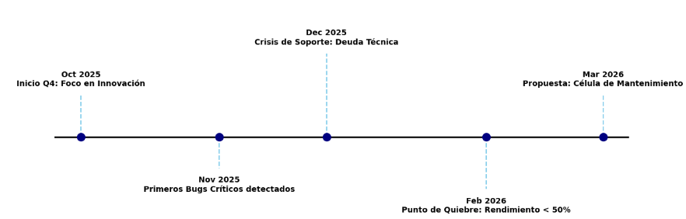
Storyboard de la Situación

Slide 6
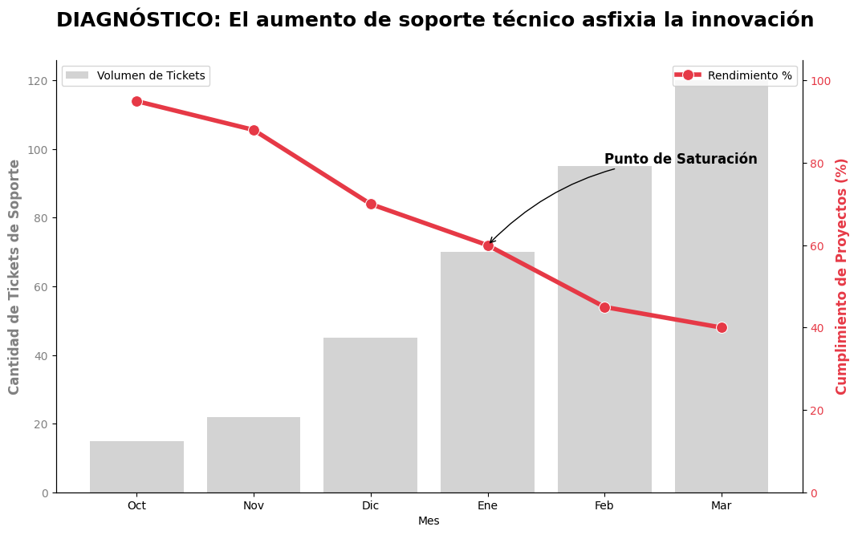
El Insight visualizado

Slide 7
Recomendación estratégica
1. El Costo de Oportunidad
Cada hora en soporte reactivo es una hora restada a la estrategia. La deuda técnica es un lastre financiero que frena nuestra competitividad.
2. Acciones Basadas en el Insight
Especialización: Crear una Célula de Mantenimiento que proteja al equipo de desarrollo "Core".
Saneamiento: Refactorización priorizada de los módulos con mayor volumen de incidencias.
Cultura "Build over Run": Transicionar de la corrección a la prevención y robustez técnica.
3. Impacto Proyectado
Al separar estas funciones, estimamos recuperar entre un 30% y 40% de la capacidad de entrega el próximo trimestre, transformando gasto operativo en inversión de innovación pura.

